Slide 1
Реализация регионального проекта «Школы эффективного роста» в 2017-2018 учебном году
21.08.2017
Калининград

Slide 2
Август 2017
Организация поставки в школы учебно-методических пособий для учащихся 9-х и 11-х классов по русскому языку и математике "Я дам ЕГЭ!", ИД «Просвещение».
Предоставление доступа педагогам к электронным рабочим тетрадям по всем предметам, изучаемым в 5-9 классах, ООО «Физикон».
Предоставление доступа школьным библиотекам к ресурсам электронной библиотеки «Литрес».
Предоставление доступа учителям математики, преподающим в 5-7 классах доступа к электронному учебнику «01math»

Slide 3


Slide 4
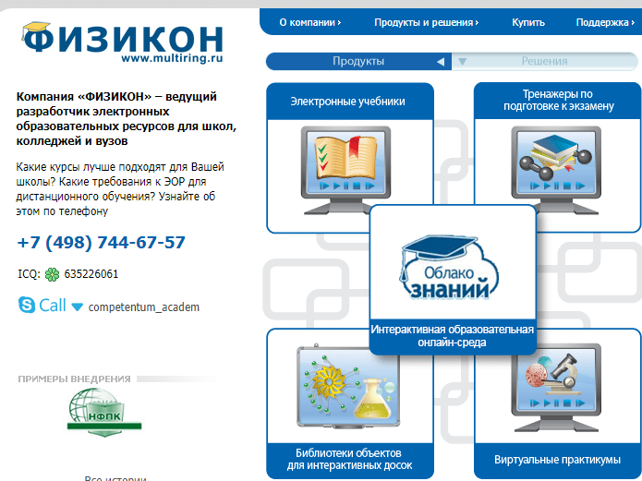

Slide 5
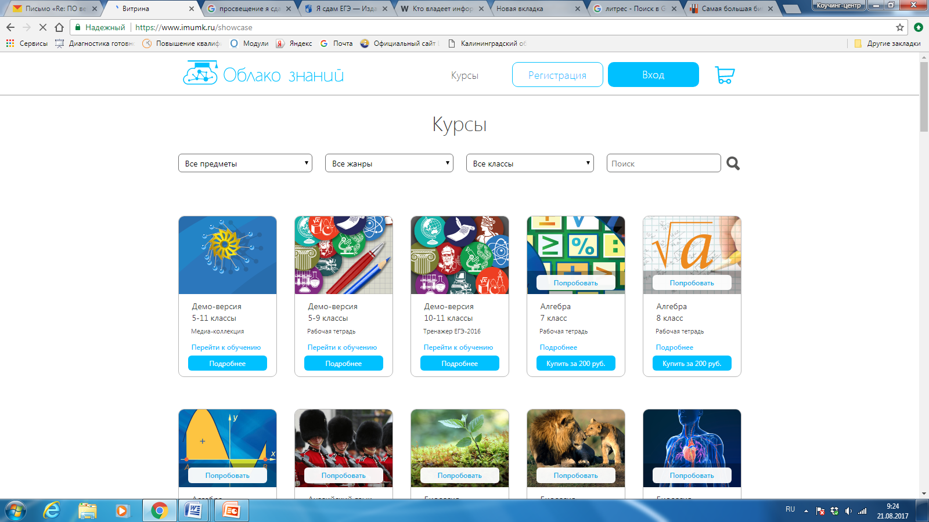

Slide 6
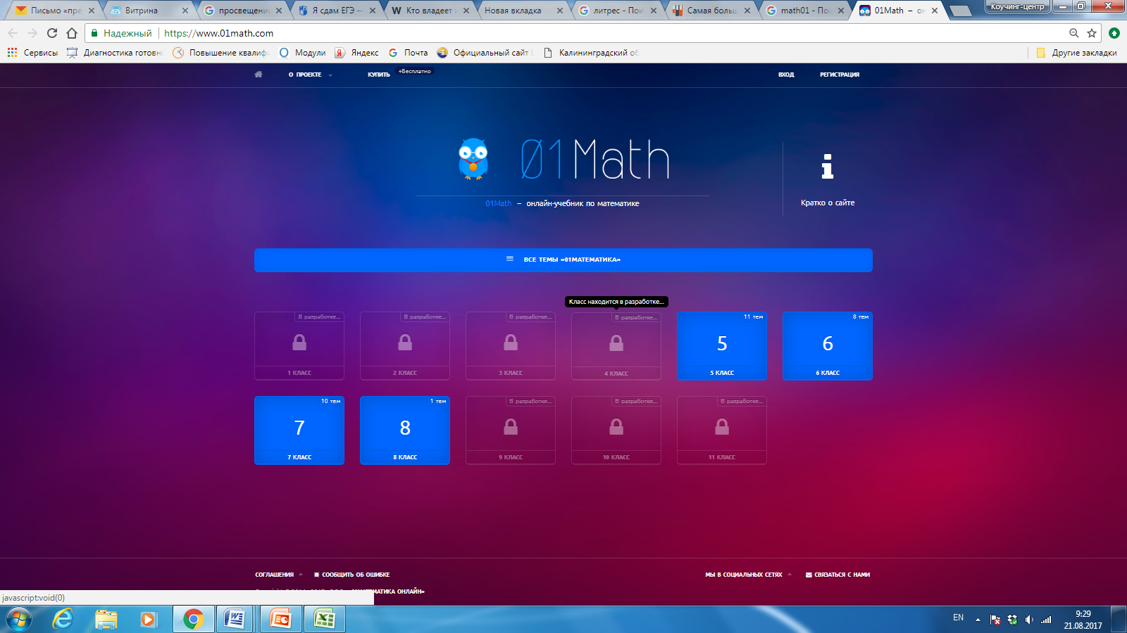

Slide 7
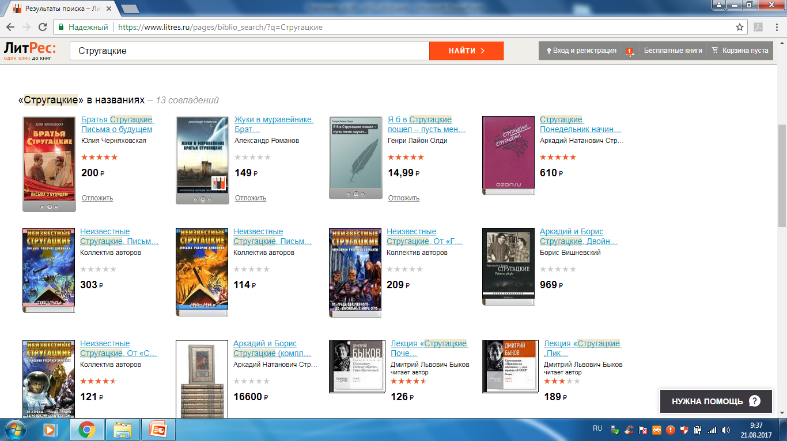

Slide 8
Сентябрь –Октябрь 2017
Педагогический десант для учителей физики, химии, биологии в рамках межрегиональной педагогической ассамблеи, МАОУ Гимназия №40, г. Калининград
Педагогический десант «Организация работы с детьми с ОВЗ», МАОУ СОШ № 5, г. Черняховска
Семинар «Учебно-методический комплекс «Я сдам ЕГЭ» как инструмент учителя",
ИД «Просвещение»
Организация работы сети региональных консультантов для школ-партнеров

Slide 9
Обобщение опыта реализации проекта в 2016-2017 учебном году
Подготовка к публикации сборника «Эффективные модели повышения качества образования в рамках проекта «Школы эффективного роста» в 2016-2017 учебном году - проблемы и перспективы»

Slide 10
